Slide 1
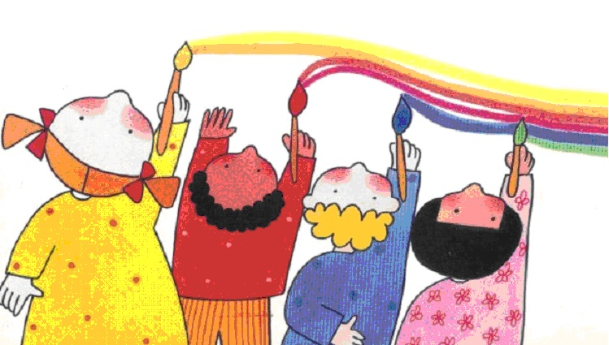
UNA COLLANA PER LA MAMMA
ATTIVITA’ BAMBINI TRE ANNI SEZIONE “N”
INS. SODANO VINCENZA

Slide 2
COMINCIAMO A MODELLARE
Ciao bambini. E’ arrivato il momento di preparare un dono alla mamma per la sua festa. Vi piacerebbe realizzare un bel ciondolo per una collana ??? E allora mettiamoci all’opera !!! Ora con alcune foto vi spiegherò’ come fare. Per prima cosa prepariamo un pezzo di pasta di sale mescolando farina, sale e acqua tiepida, poi modelliamolo facendo un lungo serpentello. A questo punto cominciamo via via ad arrotolare fino a trasformare il serpentello nel guscio di una lumaca. Ora aggiungiamo un altro pezzetto di pasta di sale al centro del ciondolo per formare il gancio in cui inserire il filo. A questo punto coloriamolo come più ci piace.

Slide 3
ARROTOLIAMO COME IL GUSCIO DELLA LUMACA

Slide 4
METTIAMO IL GANCIO PER IL FILO

Slide 5
PITTURIAMO LA BASE

Slide 6
DECORIAMO COME PIU’ CI PIACE

Slide 7
ECCO IL NOSTRO DONO PER LA MAMMA

